Slide 1
从低次数实代数曲线看坐标几何学的历史发展：
讲师: 廖侠
Email: xliao@hqu.edu.cn
个人主页: https://hirzebruch.github.io/main.html
时间: 周一3-4, 周四 7-8

Slide 2
数学的大致分类
数学这一概念并没有明确定义 T_T
维基百科：
Mathematics (from Greek μάθημα máthēma, "knowledge, study, learning") includes the study of such topics as quantity (number theory), structure (algebra), space (geometry), and change (mathematical analysis). It has no generally accepted definition.

Slide 3
数学的起源和发展
Rigorous arguments first appeared in Greek mathematics, most notably in Euclid's Elements. Since the pioneering work of Giuseppe Peano (1858–1932), David Hilbert (1862–1943), and others on axiomatic systems in the late 19th century, it has become customary to view mathematical research as establishing truth by rigorous deduction from appropriately chosen axioms and definitions. Mathematics developed at a relatively slow pace until the Renaissance, when mathematical innovations interacting with new scientific discoveries led to a rapid increase in the rate of mathematical discovery that has continued to the present day.

Slide 4
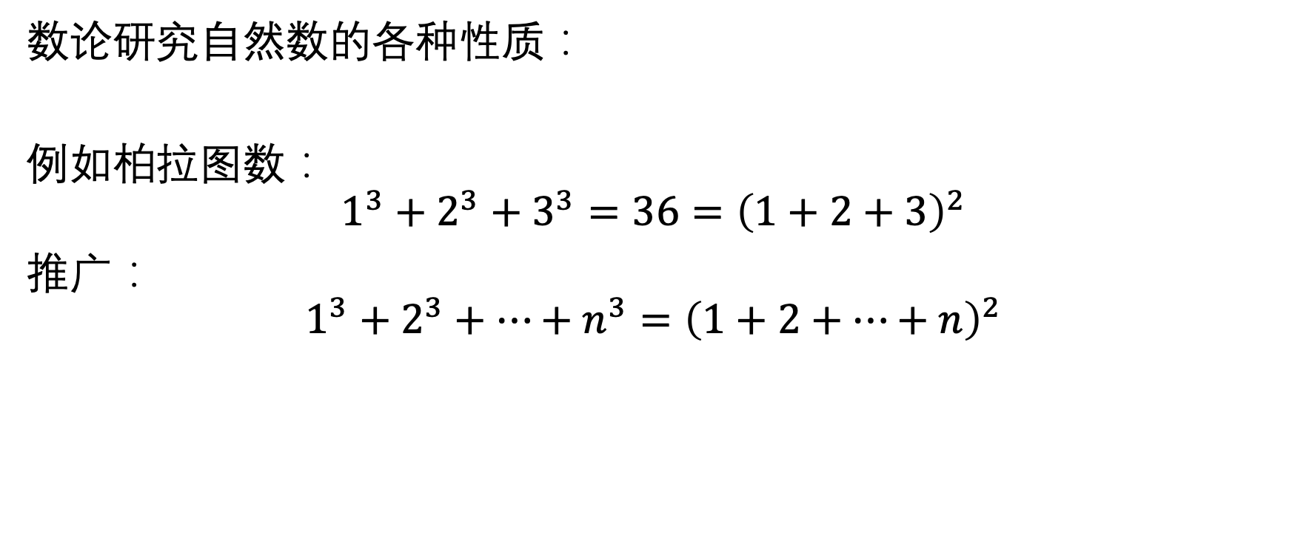
数论研究什么？
数论研究自然数的各种性质：
例如柏拉图数：
$$1^{3}+2^{3}+3^{3}=36={\left(1+2+3\right)}^{2}$$
推广：
$${1^{3}+2^{3}+…+n^{3}=\left(1+2+…+n\right)}^{2}$$

Slide 5
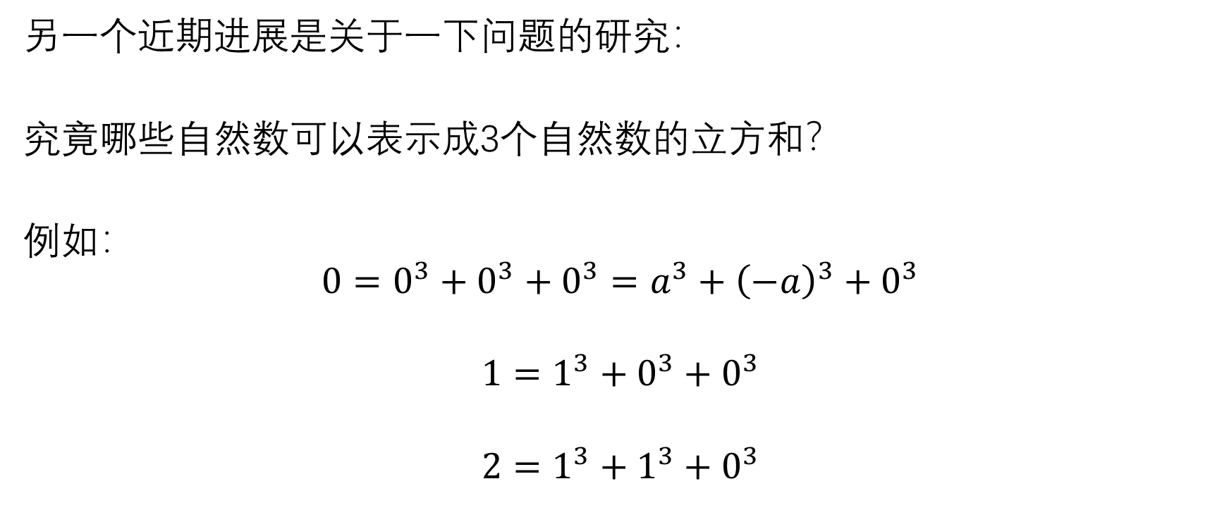
数论研究什么？
另一个近期进展是关于一下问题的研究：
究竟哪些自然数可以表示成3个自然数的立方和？
例如：
$$0=0^{3}+0^{3}+0^{3}=a^{3}+{\left(−a\right)}^{3}+0^{3}$$
$$1=1^{3}+0^{3}+0^{3}$$
$$2=1^{3}+1^{3}+0^{3}$$

Slide 6
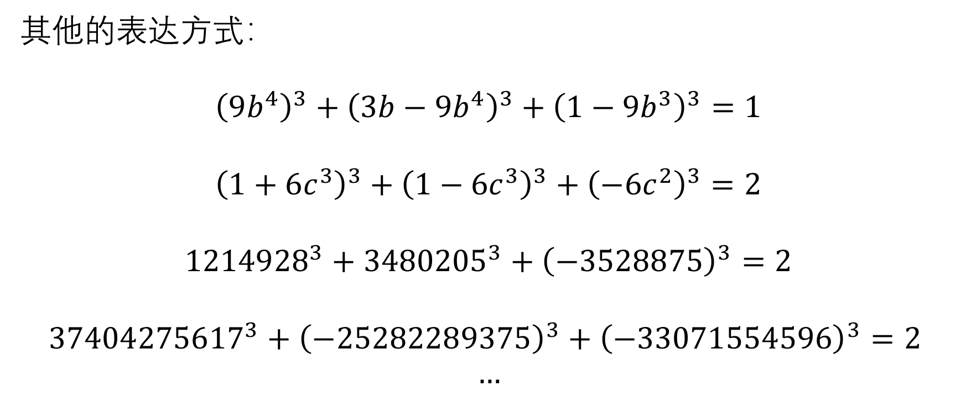
数论研究什么？
其他的表达方式：
$${\left(9b^{4}\right)}^{3}+{\left(3b−9b^{4}\right)}^{3}+{\left(1−9b^{3}\right)}^{3}=1$$
$${\left(1+6c^{3}\right)}^{3}+{\left(1−6c^{3}\right)}^{3}+{\left(−6c^{2}\right)}^{3}=2$$
$${1214928}^{3}+{3480205}^{3}+{\left(−3528875\right)}^{3}=2$$
$${37404275617}^{3}+{\left(−25282289375\right)}^{3}+{\left(−33071554596\right)}^{3}=2$$
$$…$$

Slide 7
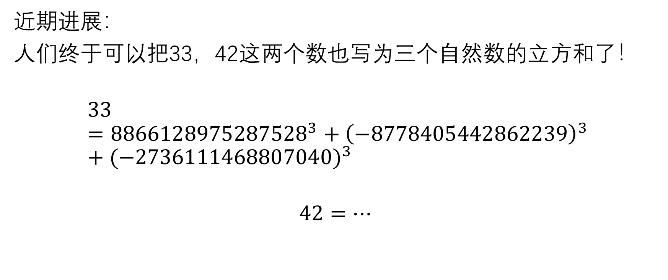
数论研究什么？
近期进展：
人们终于可以把33，42这两个数也写为三个自然数的立方和了！
$$33={8866128975287528}^{3}+{\left(−8778405442862239\right)}^{3}+{(−2736111468807040)}^{3}$$
$$42=…$$

Slide 8
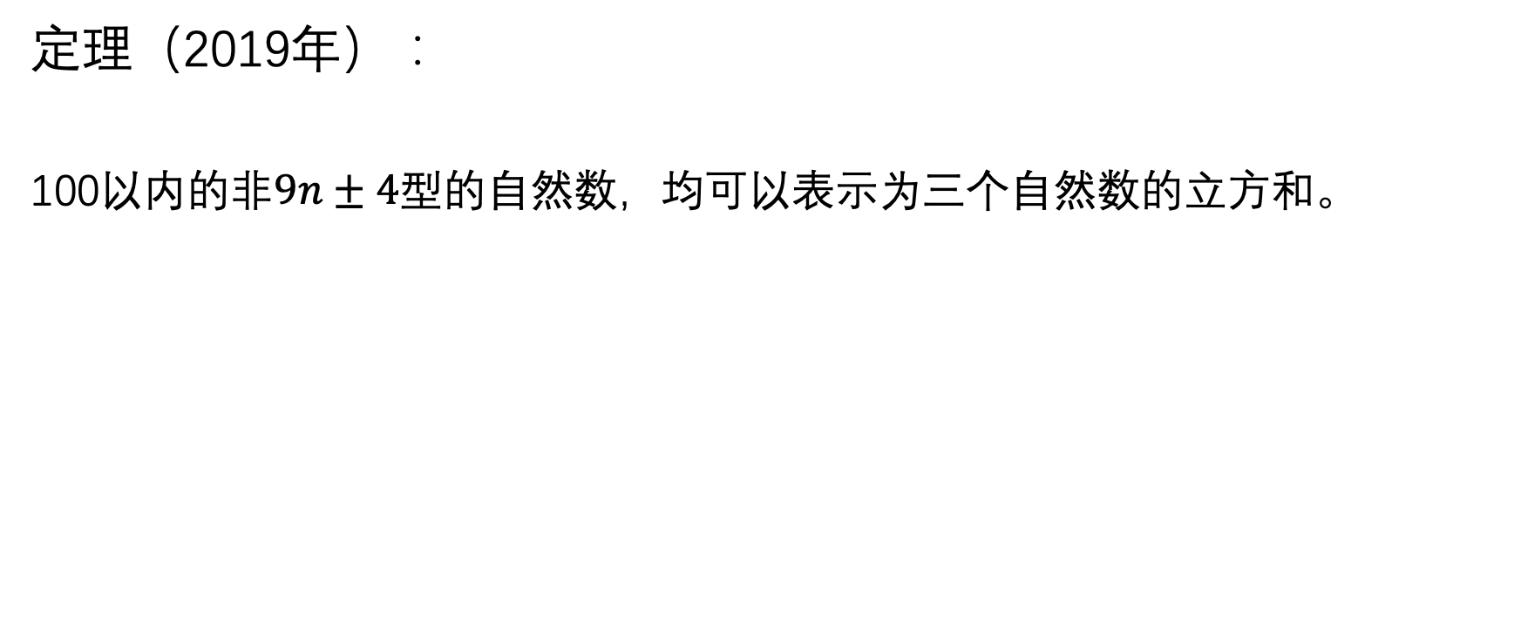
数论研究什么？
定理（2019年）：
100以内的非$9n±4型$的自然数，均可以表示为三个自然数的立方和。

Slide 9
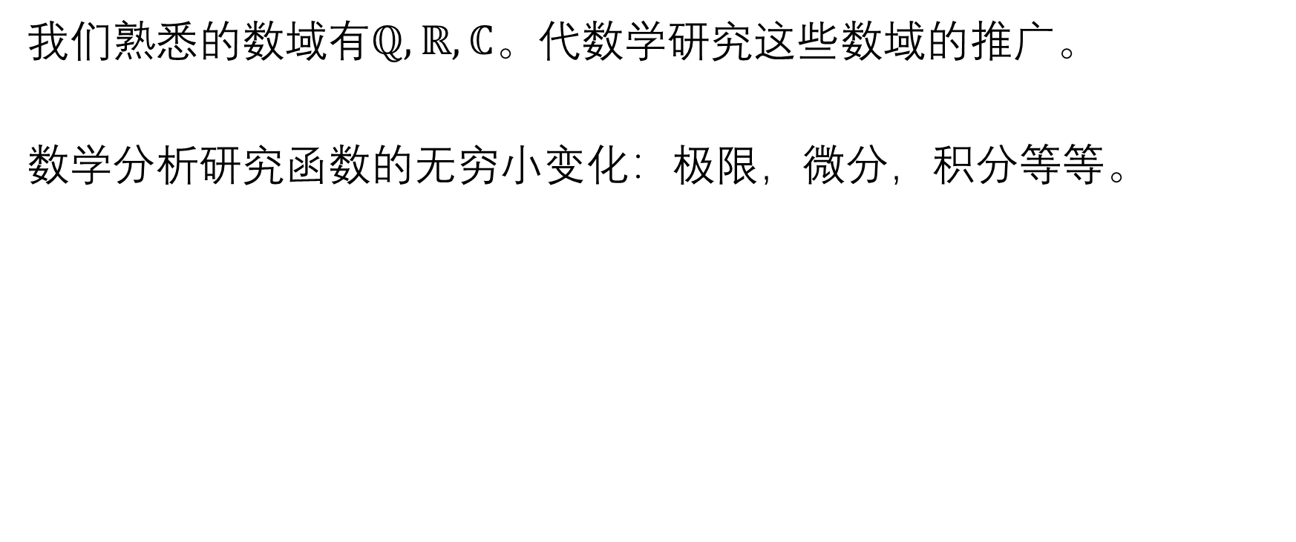
代数，数学分析
我们熟悉的数域有$ℚ,ℝ,ℂ$。代数学研究这些数域的推广。
数学分析研究函数的无穷小变化：极限，微分，积分等等。

Slide 10
几何对象
究竟什么是几何对象，数学中也没有定义。不过我们在大多数情形下可以依赖直觉。
例如:

Slide 11
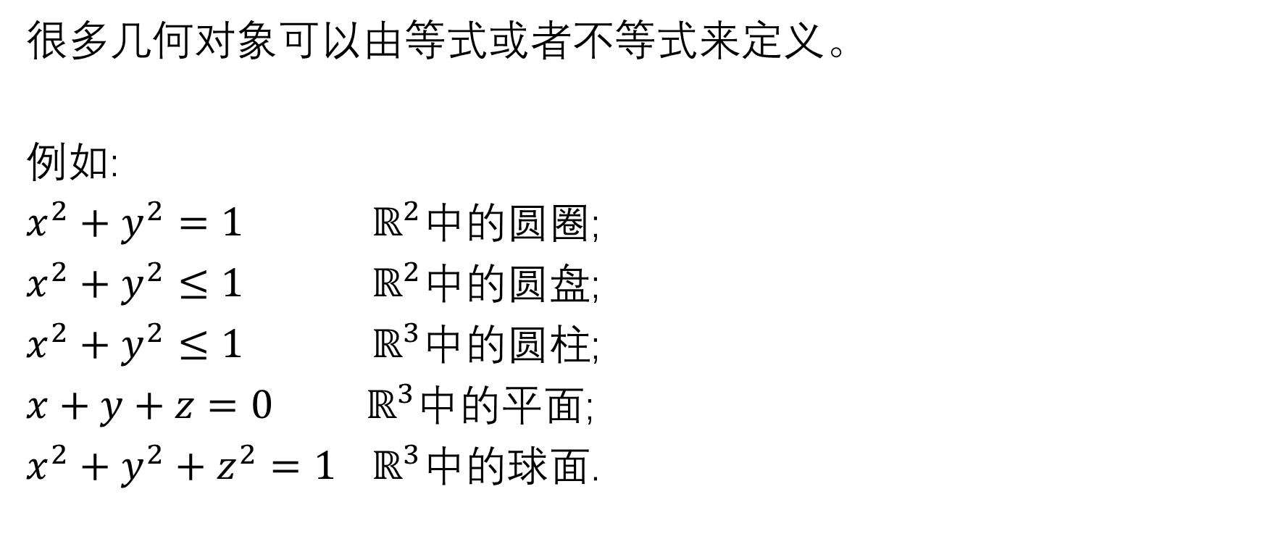
几何对象
很多几何对象可以由等式或者不等式来定义。
例如:
$x^{2}+y^{2}=1$ $ℝ^{2}$中的圆圈;
$x^{2}+y^{2}≤1$ $ℝ^{2}$中的圆盘;
$x^{2}+y^{2}≤1$ $ℝ^{3}中$的圆柱;
$x+y+z=0$ $ℝ^{3}中$的平面;
$x^{2}+y^{2}+z^{2}=1$ $ℝ^{3}$中的球面.

Slide 12
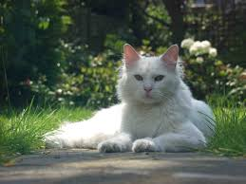
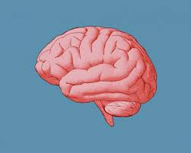
几何对象
也有许多现实生活中的几何对象不适合用等式或不等式描述。
比如：

Slide 13
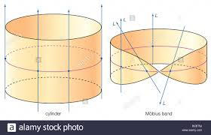
几何对象
还有许多几何对象，尽管可以由等式或不等式描述，但我们真正关心的并不是这些具体的方程，而是这些对象的大致形状。
比如说粘合矩形的一组对边得到的几何对象：

Slide 14
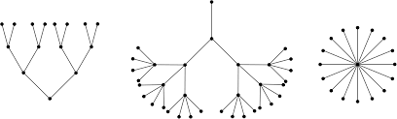
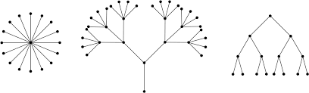
几何对象
另外还有许多组合问题中出现的几何对象:
（例如树状图，多边形等）

Slide 15
几何学
几何学研究几何对象的各种性质，以及几何对象间的映射。

Slide 16
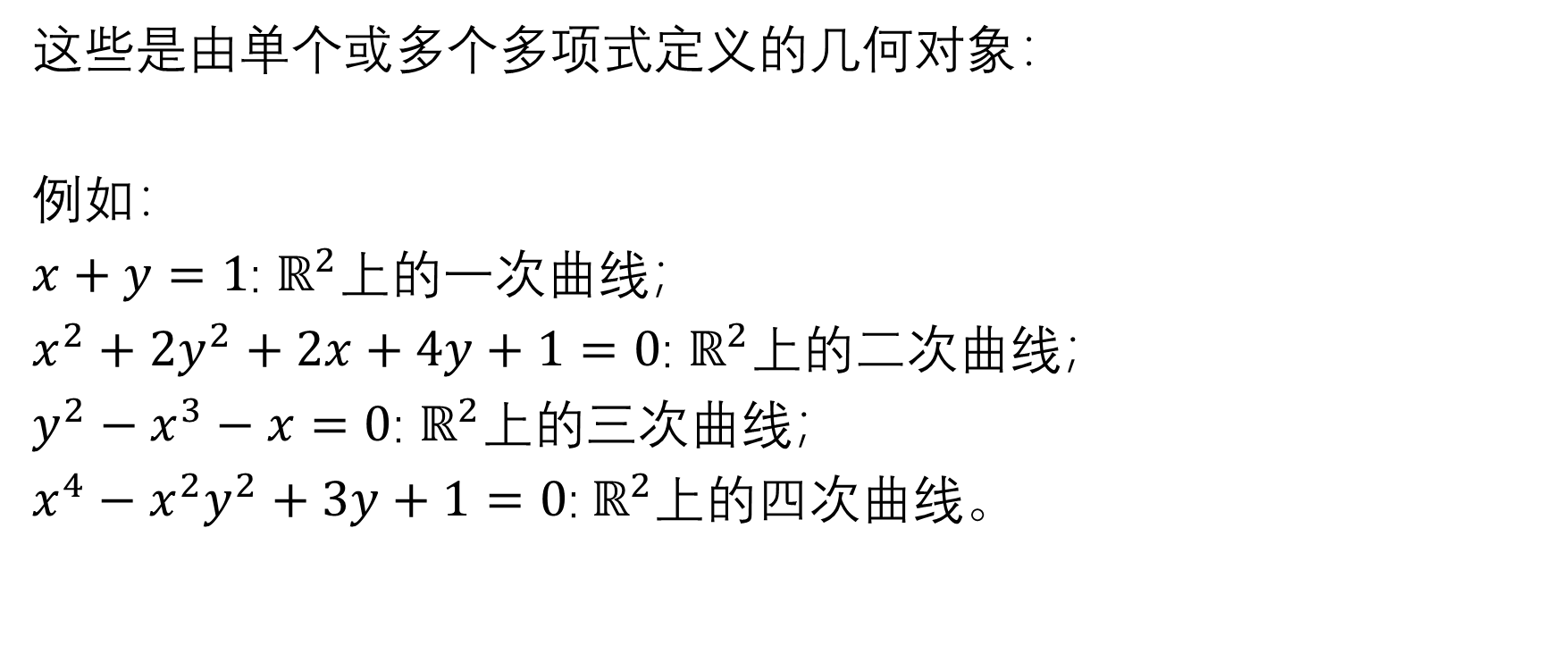
代数曲线，代数曲面
这些是由单个或多个多项式定义的几何对象：
例如：
$x+y=1$: $ℝ^{2}$上的一次曲线；
$x^{2}+2y^{2}+2x+4y+1=0$: $ℝ^{2}$上的二次曲线；
$y^{2}−x^{3}−x=0$: $ℝ^{2}$上的三次曲线；
$x^{4}−x^{2}y^{2}+3y+1=0$:${ ℝ}^{2}$上的四次曲线。

Slide 17
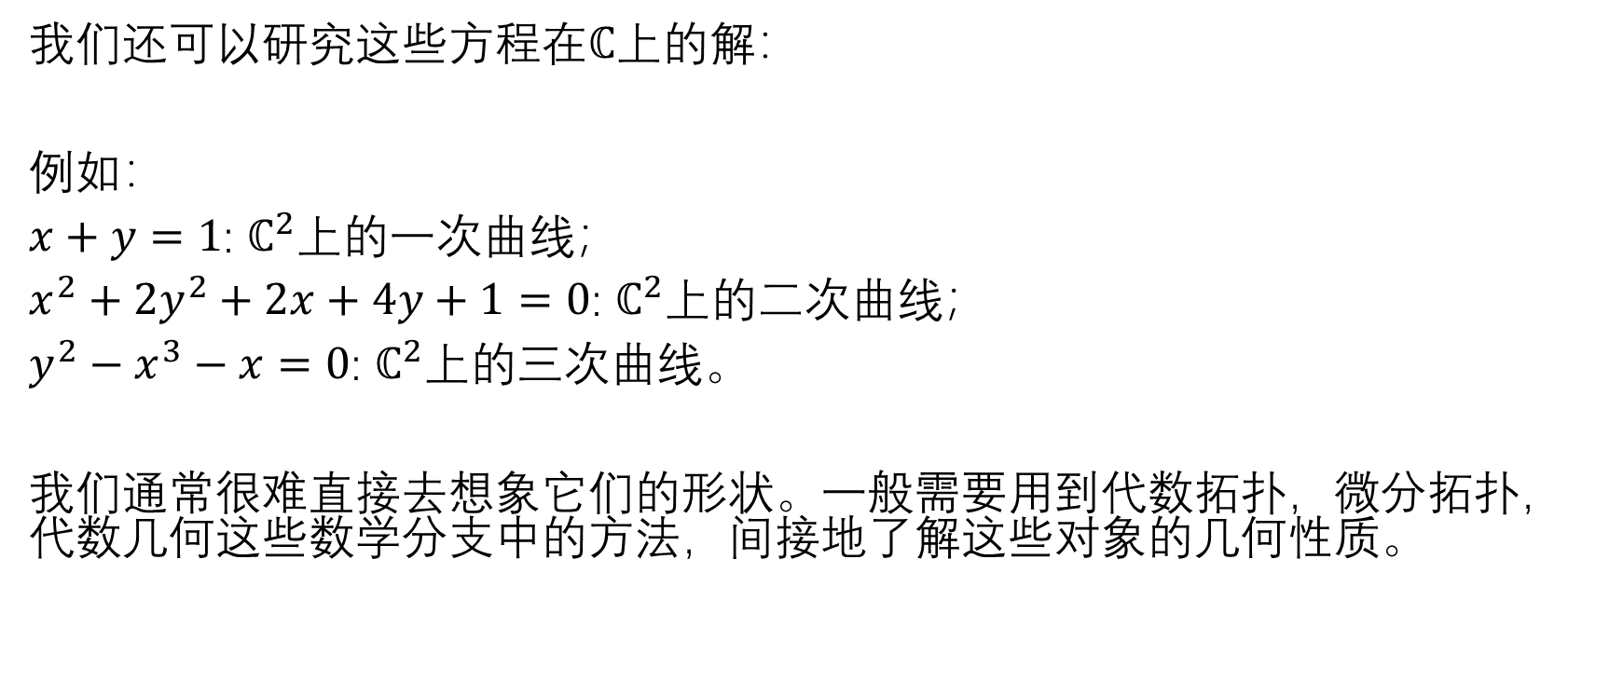
代数曲线，代数曲面
我们还可以研究这些方程在$ℂ$上的解：
例如：
$x+y=1$: $ℂ^{2}$上的一次曲线；
$x^{2}+2y^{2}+2x+4y+1=0$: $ℂ^{2}$上的二次曲线；
$y^{2}−x^{3}−x=0$: $ℂ^{2}$上的三次曲线。
我们通常很难直接去想象它们的形状。一般需要用到代数拓扑，微分拓扑，代数几何这些数学分支中的方法，间接地了解这些对象的几何性质。

Slide 18
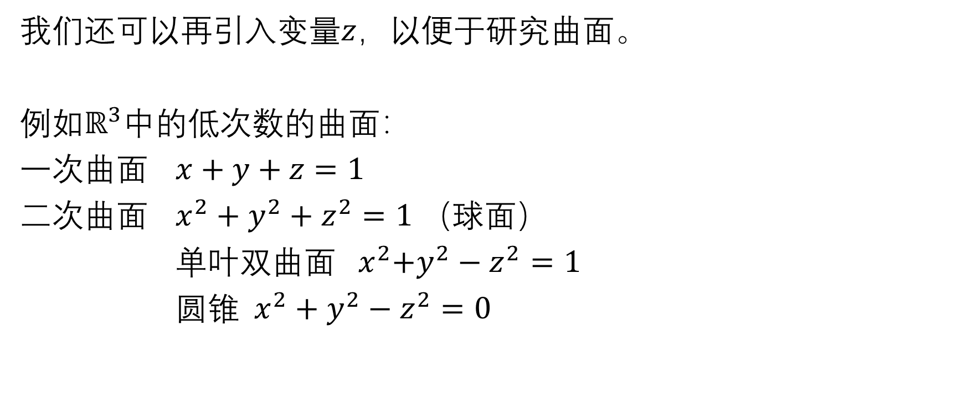
代数曲线，代数曲面
我们还可以再引入变量$z$，以便于研究曲面。
例如$ℝ^{3}中$的低次数的曲面：
一次曲面 $x+y+z=1$
二次曲面 $x^{2}+y^{2}+z^{2}=1$ （球面）
单叶双曲面 ${ x}^{2}+y^{2}−z^{2}=1$
圆锥 $x^{2}+y^{2}−z^{2}=0$

Slide 19
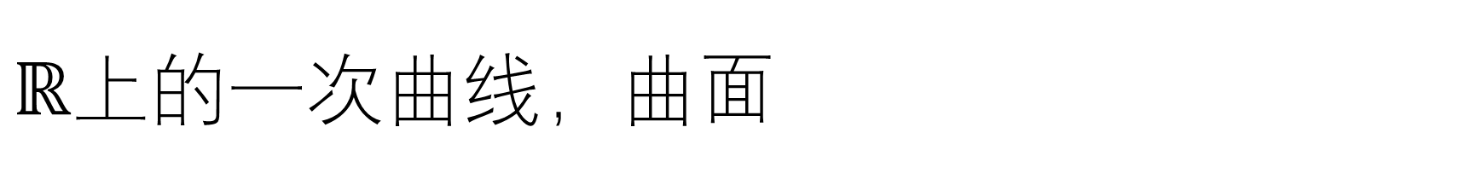
$ℝ上$的一次曲线，曲面
关于直线，平面的系统性公理化的研究可以追溯到古希腊时代。
欧几里得的几何原本中包括了大量的关于直线和平面的定理。

Slide 20
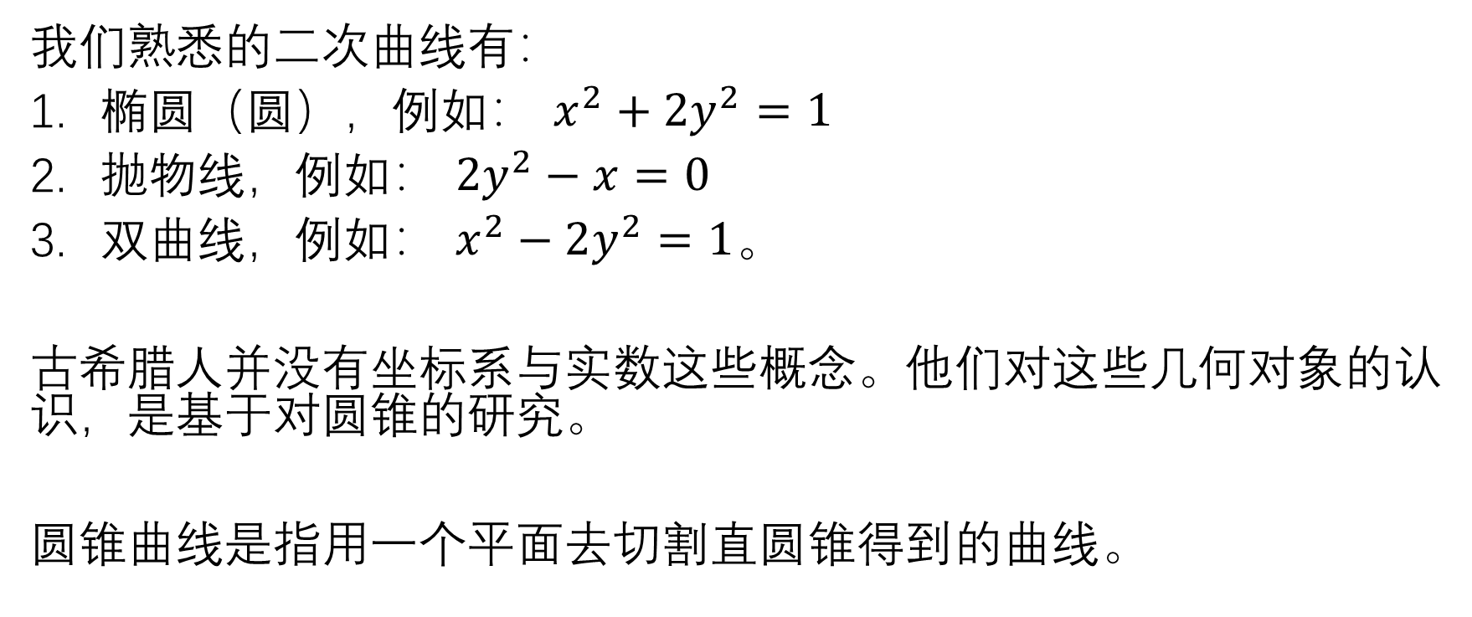
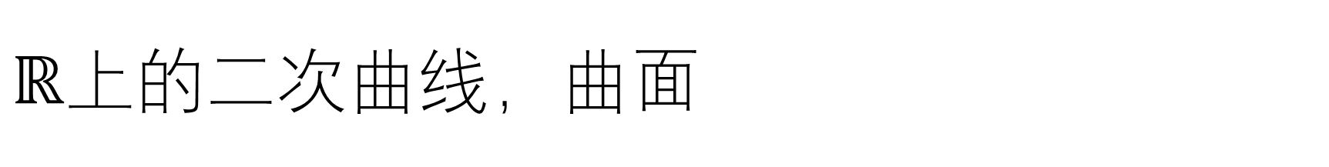
$ℝ上$的二次曲线，曲面
我们熟悉的二次曲线有：
椭圆（圆），例如： $x^{2}+2y^{2}=1$
抛物线，例如： $2y^{2}−x=0$
双曲线，例如： $x^{2}−2y^{2}=1$。
古希腊人并没有坐标系与实数这些概念。他们对这些几何对象的认识，是基于对圆锥的研究。
圆锥曲线是指用一个平面去切割直圆锥得到的曲线。

Slide 21
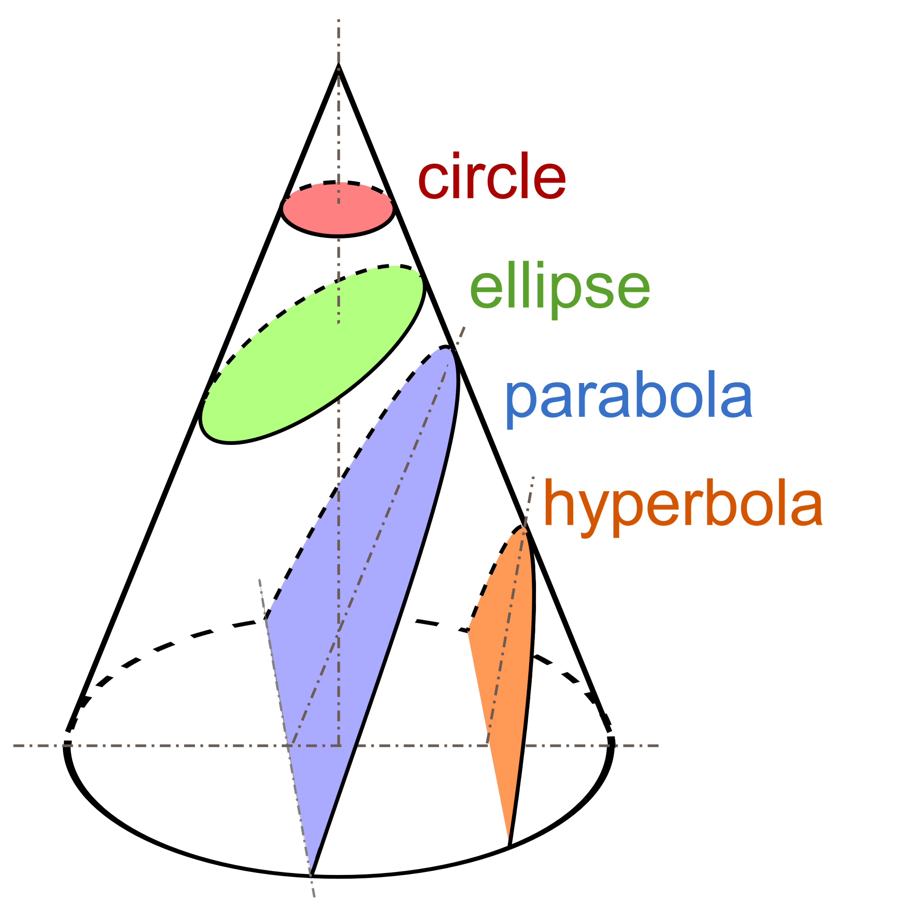
$ℝ上$的二次曲线，曲面

Slide 22
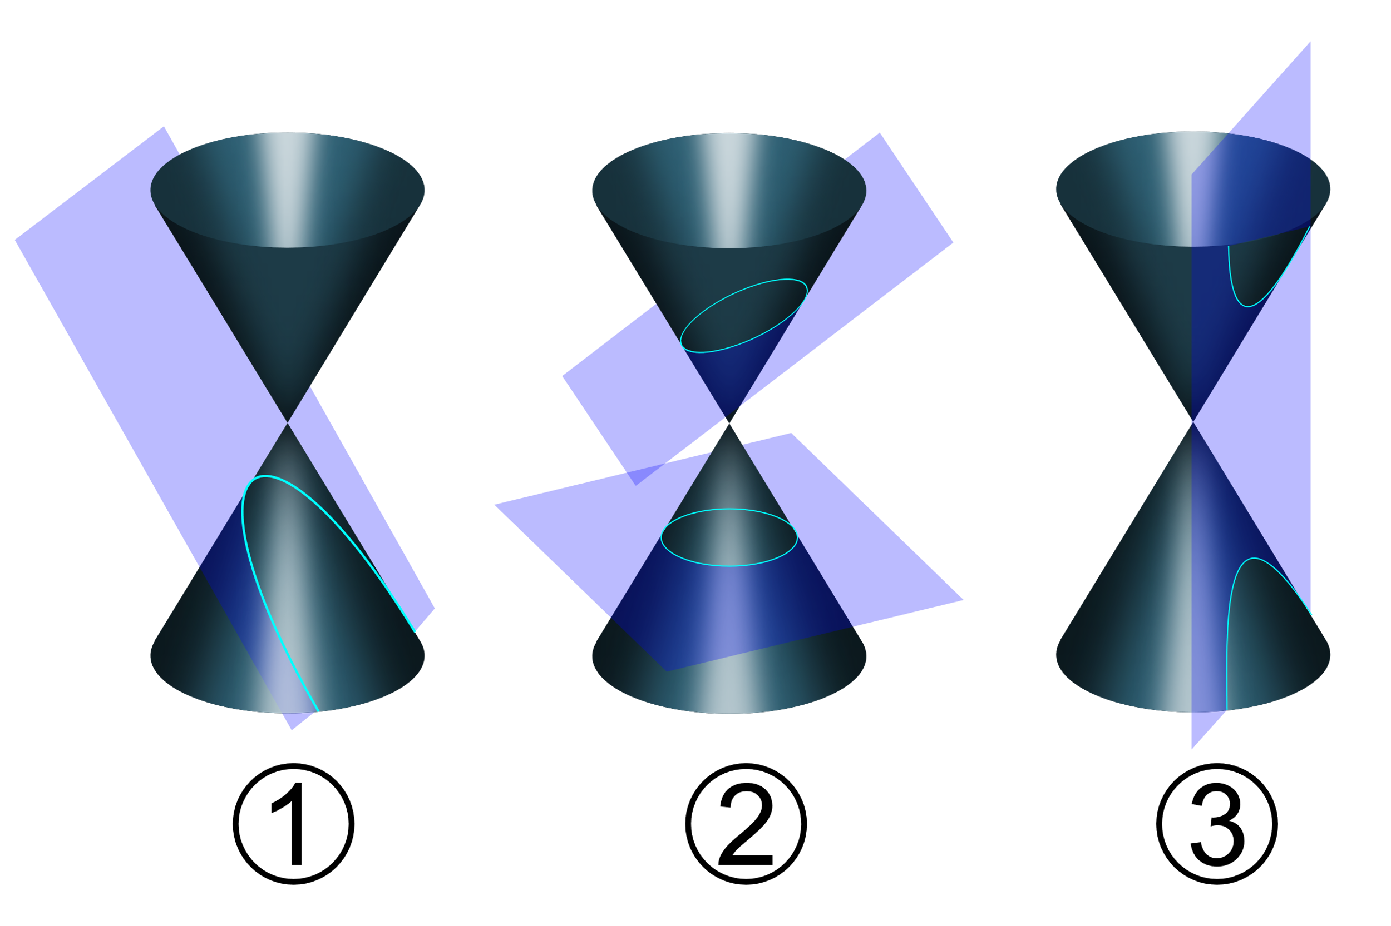
$ℝ上$的二次曲线，曲面

Slide 23
椭圆
我们知道，椭圆上的任意一点到两个焦点的距离之和等于一个常数：
如何用圆锥曲线的观点来证明这一结论？

Slide 24
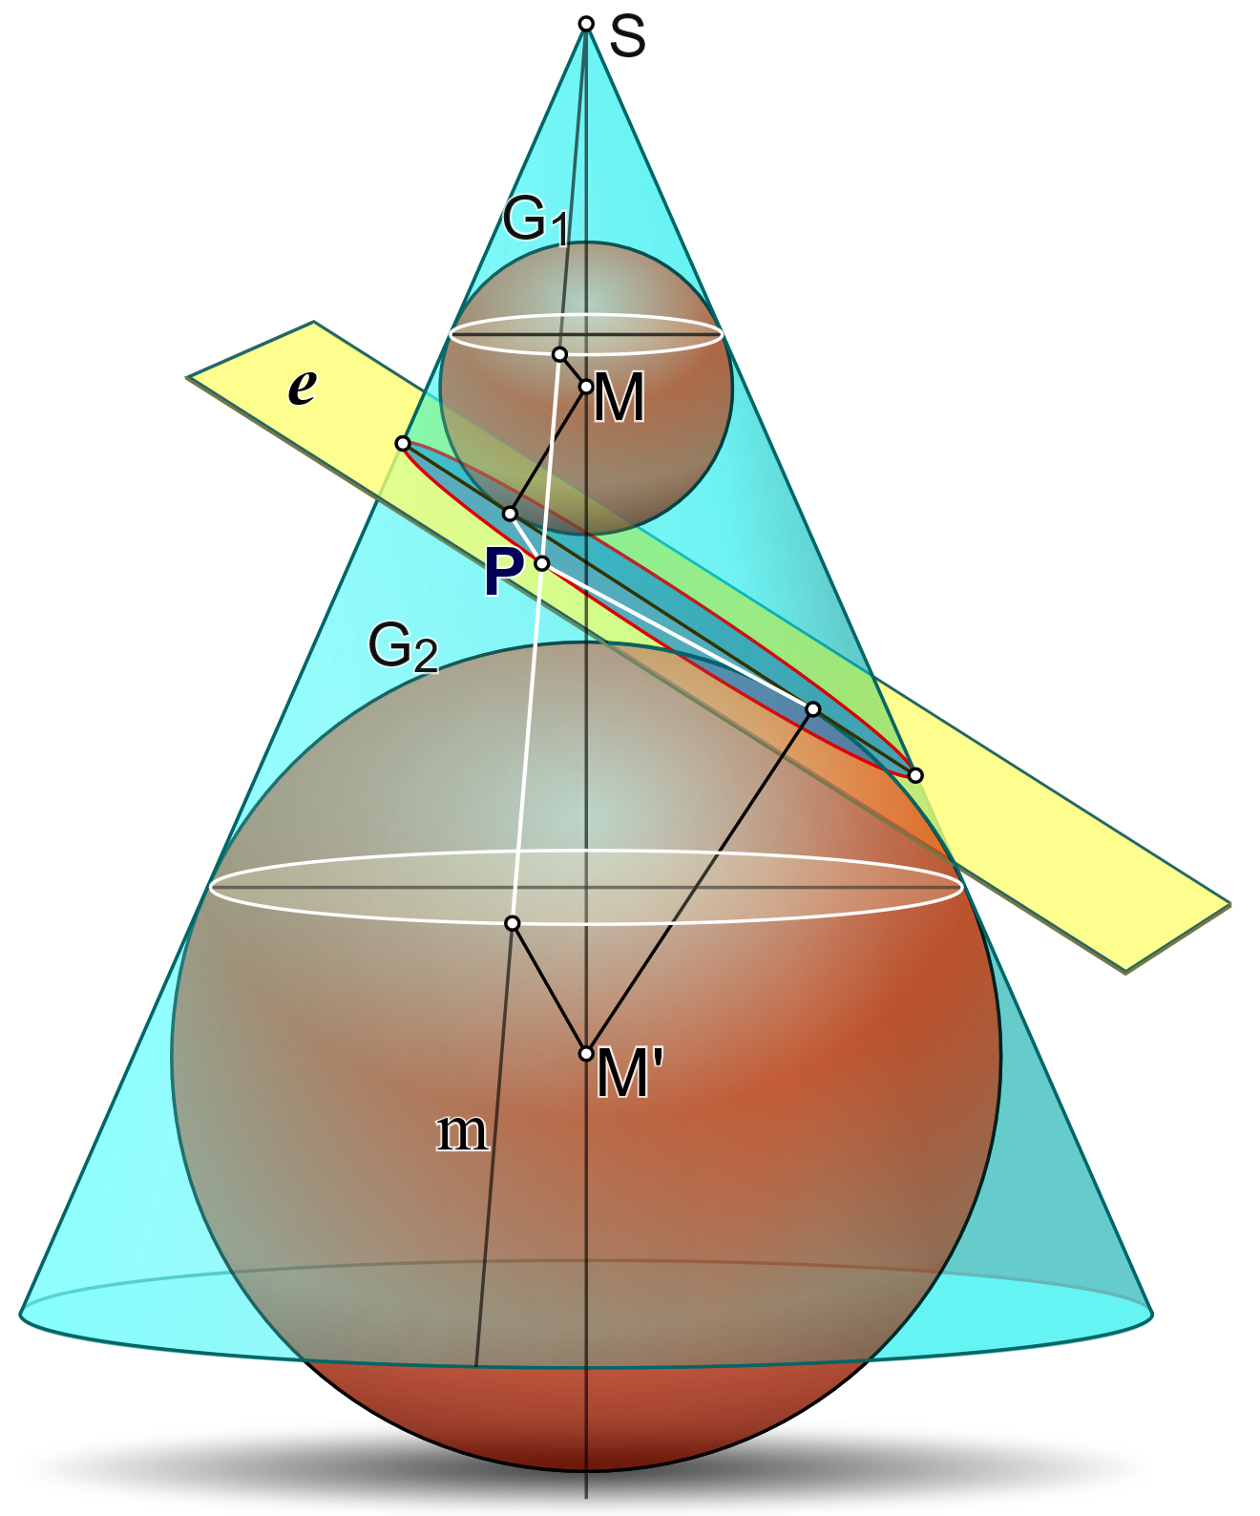
Dandelin spheres

Slide 25
二次曲线的性质
尽管二次曲线是除直线外最简单的代数曲线，但是对它的研究持续到了近代：
Blaise Pascal在16岁时（1639年）发表了以下结果：
在任意的一条圆锥曲线上任意取6个点，记为1，2，3，4，5，6；直线12，34交于一点G，直线23，56交于一点H，直线34，61交于一点K。则G，H，K三点共线。

Slide 26
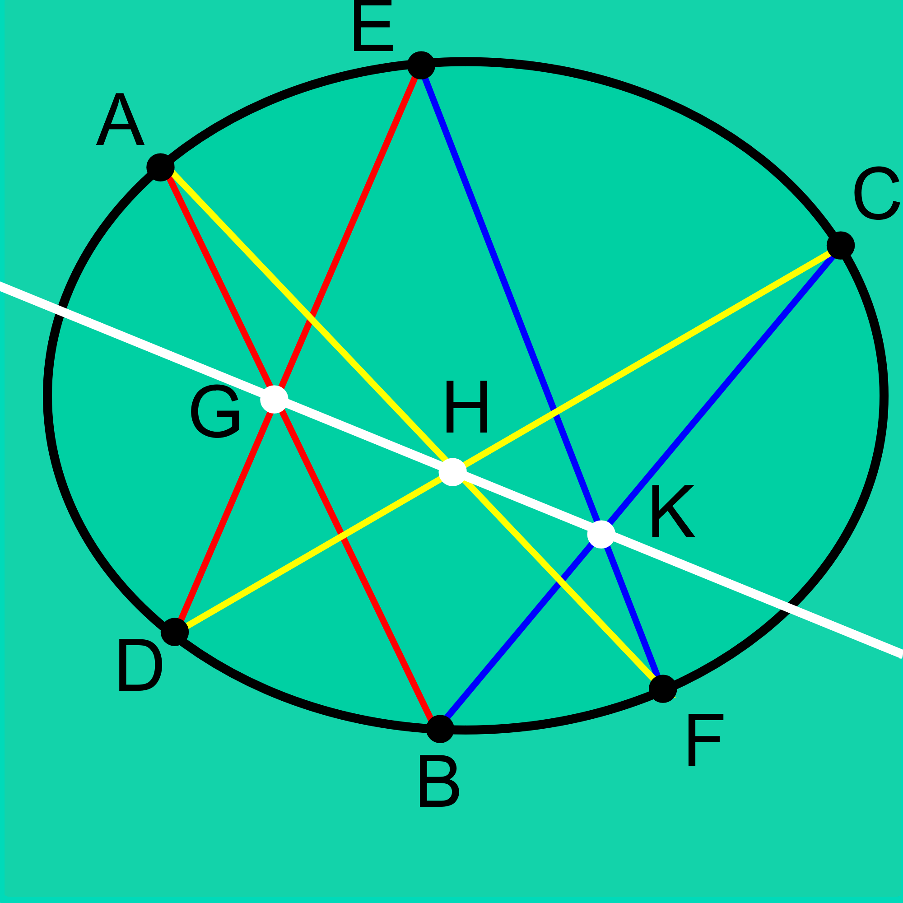
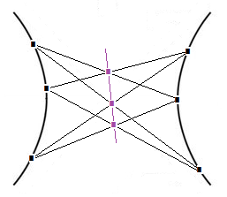
Pascal’s theorem

Slide 27
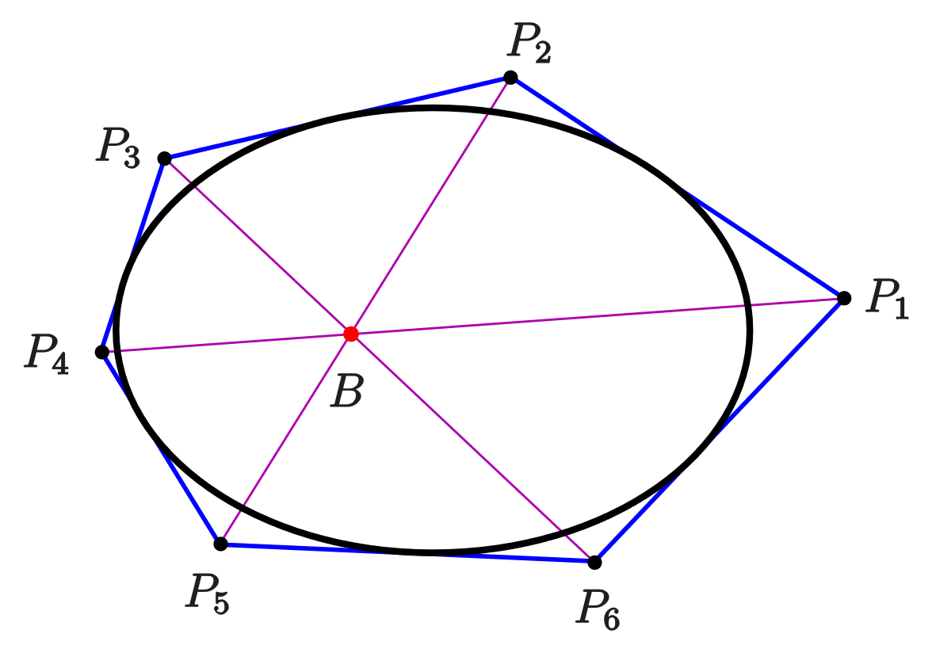
Brianchon's theorem

Slide 28
Hilbert第16问题

Slide 29
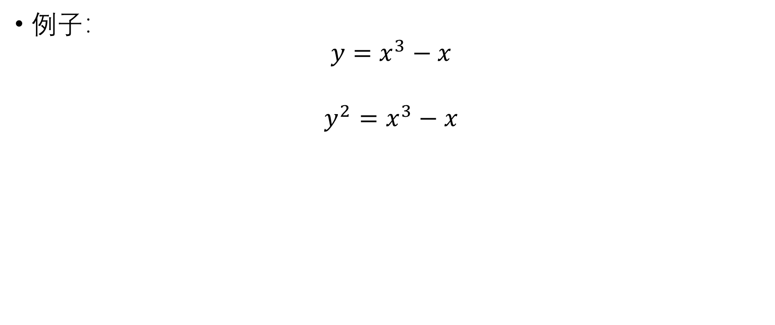
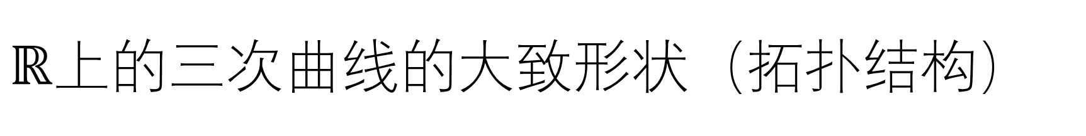
$ℝ上$的三次曲线的大致形状（拓扑结构）
例子：
$$y=x^{3}−x$$
$$y^{2}=x^{3}−x$$

Slide 30
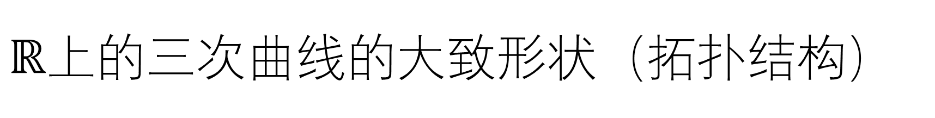
$ℝ上$的三次曲线的大致形状（拓扑结构）
为了研究三次曲线的形状，我们可以先画出一个圆和一条直线的并。这是一条特殊的三次曲线。我们可以对它施加一个微小扰动。

Slide 31
$ℝ上$的三次曲线的大致形状（拓扑结构）

Slide 32
$ℝ上$的三次曲线的大致形状（拓扑结构）

Slide 33
$ℝ上$的三次曲线的大致形状（拓扑结构）
利用graph calculator观察三次曲线的形变：
https://www.desmos.com/calculator

Slide 34
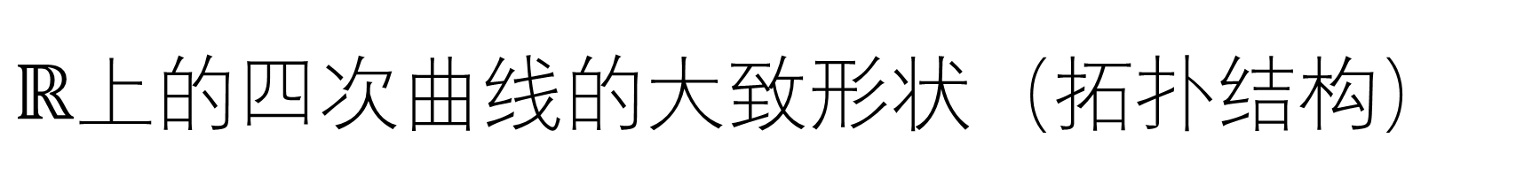
$ℝ上$的四次曲线的大致形状（拓扑结构）

